Slide 1
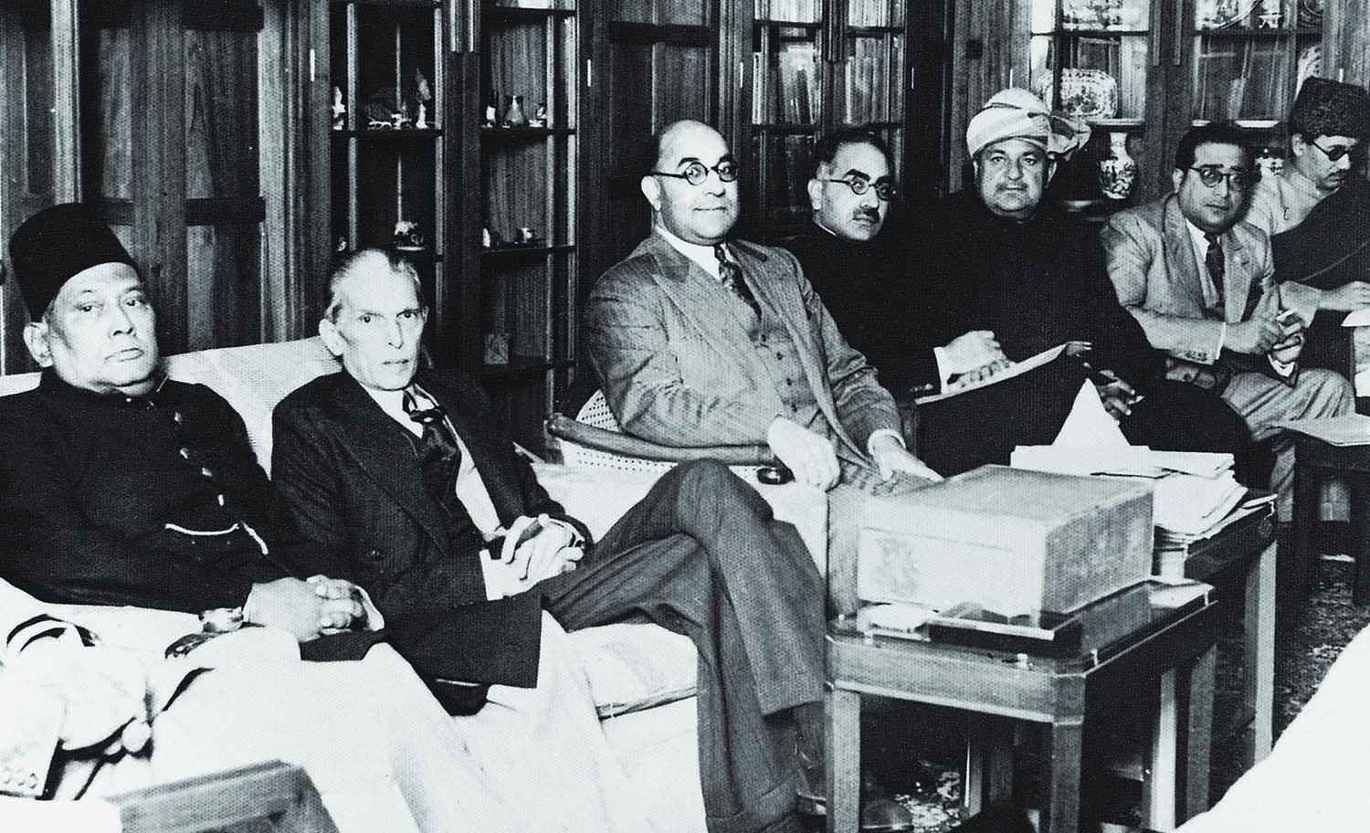
মাল্টিমিডিয়া শ্রেনিতে স্বাগত

Slide 2
পরিচিতি
মোছাঃ মমতাজ পারভীন
প্রভাষক,পৌরনীতি ও সুশাসন
দৌলতপুর ডিগ্রি কলেজ
বেলকুচি, সিরাজগঞ্জ
বিষয়ঃ পৌরনীতি ও সুশাসন
পত্রঃ দ্বিতীয়
অধ্যায়ঃ প্রথম
পাঠঃ ১২

Slide 3
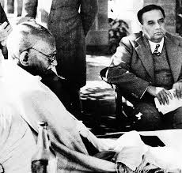
নিচের চিত্রটি লক্ষ্য কর

Slide 5
শিখনফল
পাঠ শেষে শিক্ষার্থীরা-----
লাহোর প্রস্তাব সম্পর্কে বলতে পারবে;
লাহোর প্রস্তাবের বৈশিষ্ট্য ব্যাখ্যা করতে পারবে;
লাহোর প্রস্তাবের প্রেক্ষাপট বর্ননা করতে পারবে,

Slide 6
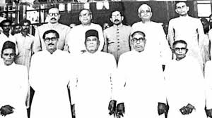
১৯৪০ সালের ২৩ মার্চ শেরে বাংলা এ কে ফজলুল হক লাহোরে মুসলমানদের স্বার্থসম্বলিত যে প্রস্তাব পেশ করেন তাই ঐতিহাসিক লাহোর
প্রস্তাব নামে খ্যাত।

Slide 7
একক কাজ
লাহোর প্রস্তাব কত সালে উত্থাপিত হয়?

Slide 8
লাহোর প্রস্তাবের বৈশিষ্ট্যঃ
সীমানা পুনর্বিন্যাস করে ভৌগলিক দিক থেকে সংলগ্ন এলাকাগুলোকে একত্র করতে হবে।
ভারতবর্ষের উত্তর-পশ্চিম এবংপূর্বানঞ্চলের যেসব এলাকায় মুসলমানরা সংখ্যাগরিষ্ঠ তাদের সমন্বয়ে একাধিক স্বাধীন সার্বভৌম রাষ্ট্র গঠন করতে হবে।
এভাবে গঠিত স্বাধীন রাষ্ট্রসমূহের অংগরাজ্যগুলো সম্পূর্ণরূপে স্বায়ত্বশাসিত ও সার্বভৌম হবে।
বিভিন্ন প্রদেশের সংখ্যালঘু সম্প্রদায়গুলোর সাথে পরামর্শক্রমে তাদের শাসনতান্ত্রিক, সাংস্কৃতিক ও অন্যান্য অধিকার স্বার্থ সংরক্ষণের কার্যকর ব্যবস্থা থাকতে হবে।

Slide 9
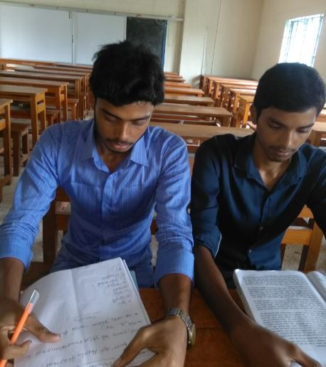
জোড়ায় কাজ
লাহোর প্রস্তাবের দুটি বৈশিষ্ট্য ব্যাখ্যা কর।

Slide 10
নেহেরু রিপোর্ট
লাহোর প্রস্তাবের প্রেক্ষাপট
মুসলমান ও হিন্দুদের প্রতি ইংরেজ সরকারের মনোভাব
দ্বিজাতি তত্ত্ব
১৯৩৫সালের আইনের কার্যকারিতা

Slide 11
দলগত কাজ
লাহোর প্রস্তাবের প্রেক্ষাপট বর্ণনা কর।

Slide 12
মূল্যায়ন
সঠিক উত্তরের জন্য ধন্যবাদ
আবার চেষ্টা কর
আবার চেষ্টা কর
আবার চেষ্টা কর
১। ১৯৪০ সালের সংঘটিত ঘটনা কোনটি?
(ক) দ্বি-জাতি তত্ত্ব
(খ) বেঙ্গল প্যাক্ট
(গ) লাহোর প্রস্তাব
(ঘ) লক্ষ্মৌ চুক্তি
২। লাহোর প্রস্তাবের গুরুত্ব বিশ্লেষণ করলে যেটি পরিলক্ষিত হয়-
i. পাকিস্তান ও ভারত সৃষ্টি
iiii. দ্বি-জাতি তত্ত্বের সৃষ্টি
iii. সাম্প্রদায়িক ঐক্য বিনষ্ট
নিচের কোনটি সঠিক?
(ক) i ও ii
(খ) i ও iii
(গ) ii ও iii
(ঘ) i, ii ও iii
সঠিক উত্তরের জন্য ধন্যবাদ
আবার চেষ্টা কর
আবার চেষ্টা কর
আবার চেষ্টা কর

Slide 13
বাড়ির কাজ
লাহোর প্রস্তাবের গুরিত্ব বাড়ি থেকে লিখে আনবে।

Slide 14
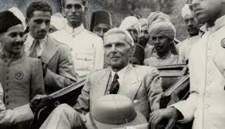
ধন্যবাদ

